Slide 1

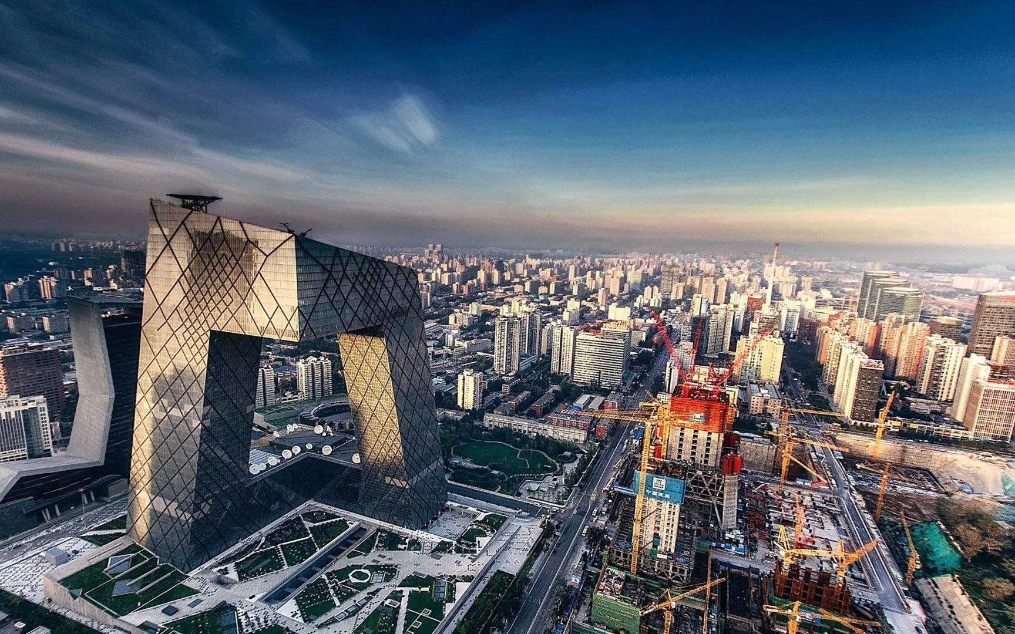

影视艺术专业精品课系列教材
影视剧改编经典案例解析
李胜利 黄金华 杜 斌 ◎ 编著

Slide 2

01
《天下无贼》：从短篇小说到电影
CONTENT
02
《色·戒》：从短篇小说到电影
目录
03
《让子弹飞》：从中篇小说到电影
04
《金陵十三钗》：从中篇小说到电影
05
《万箭穿心》：从中篇小说到电影
06
《法国中尉的女人》：从长篇小说到电影
07
《白鹿原》：从长篇小说到电影
08
《狮子王》：从话剧到动画电影

Slide 3
09
《潜伏》：从短篇小说到电视剧
CONTENT
10
《贫嘴张大民的幸福生活》：从中篇小说到电视剧
目录
11
《暗算》：从长篇小说到电视剧
12
《裸婚时代》：从网络小说到电视剧
13
《神探夏洛克》：从长篇小说到迷你剧
14
《纸牌屋》：从长篇小说到电视剧
15
《西游记》：从长篇小说到电视剧
16
赵氏孤儿：从历史记载到戏剧、电影、电视剧

Slide 4


01
《天下无贼》：
从短篇小说到电影

Slide 5
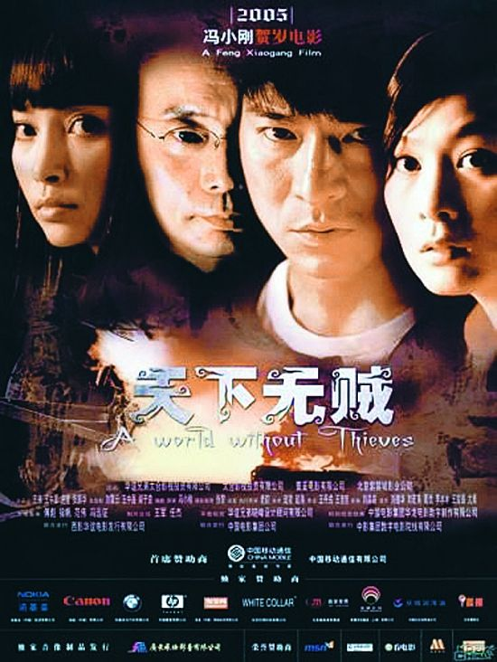
作品简介
原作：《天下无贼》（赵本夫）
改编作品：《天下无贼》(电影,120分钟，2004年12月6日首映)
导演：冯小刚
编剧：王刚、林黎胜、阿鲁、冯小刚
主演:刘德华、刘若英、葛优、王宝强
获奖：2005年第42届台湾电影金马奖最佳改编剧本

Slide 6

一、原作的可改编基础
（一）题材新颖，主要人物特色鲜明
在世界电影范围内，以窃贼尤其是侠盗、义盗、名盗等为主角的电影还是有一些的。但在2004年之前的内地电影中，以普通小偷为主角的优秀作品并不多见。
小说《天下无贼》以普通的小偷为主人公，叙述两个小偷联手对抗其他小偷、保陌生打工仔钱财平安的故事，在题材上还是非常新颖的。
作品对王薄与王丽这对主要人物、小偷鸳鸯的动作刻画有限，但内心描绘丰富，并且展现了其性格上的重要变化。

Slide 7
一、原作的可改编基础
（二）主线鲜明，结构完整，具备公路片的基本元素
原小说对情节的展开并不细腻，但主线是鲜明的——两个小偷呵护一个陌生民工天下无贼的梦想，结构是完整的——开端、发展、高潮、结局齐备，具备了一部公路片的基本元素。
（三）充满理想主义精神，与主流意识形态无冲突
“最有意思的是小说中两个坏人、两个贼呵护了一个‘天下无贼’的梦，这种悖反在创作里很少见。一个淳朴的农民相信天下无贼，恰恰是两个贼没让这个梦破了，没有让傻根从‘天下无贼’的梦里醒过来。”
“我首先就不相信天下无贼，后来我找到了一个说服自己的理由——我不相信天下无贼才拍这个片子，正因为这个世界是有贼的世界，观众才爱看。否则的话，我们待在非常干净单纯的世界，现实生活中就要拍一个天下有贼的电影了。”

Slide 8
二、改编中需要重点解决的问题
（一）小说主干情节的可信性铺垫不足
原小说已经充分注意到主干情节的真实性问题，并作出了相关解释。但由两个良心发现的贼免费呵护一个陌生打工仔天下无贼的梦想，对任何人来说都还是太过梦幻。
（二）小说情节相对松散，矛盾冲突不够
在原小说中，主要矛盾方是王薄、王丽与想偷傻根钱的人（先后有6个人，但各自为战，一盘散沙、溃不成军），双方虽有对抗，但激烈程度太弱，即便是原小说中的高潮段落（王薄与小偷搏斗并受伤部分），放到一部商业电影中也是缺乏看点的。
二王与傻根的次要矛盾并非敌我矛盾，二王与刀疤脸的次要矛盾一直处于隐性发展阶段，直到结尾部分才点明刀疤脸的真实身份使双方矛盾公开。

Slide 9
二、改编中需要重点解决的问题
（三）小说人物相对单薄，关系相对松散
原小说中的主要人物较少，算起来只有王薄、王丽、刀疤脸（警察）、傻根，着墨较多的人物是王薄和王丽，但囿于篇幅和风格，主要人物的性格描写都相对单薄。
除了四个主要人物（傻根、王薄、王丽、刀疤脸）外，小说中仅蜻蜓点水般塑造了几个过路的、缺乏组织关系的毛贼，与主要人物之间并没有形成有效的、戏剧性强的对抗关系。
（四）小说偏内心戏的平实叙述与大众接受有距离
小说叙事风格总体偏于平实，虽然也偶有幽默之笔，但无论是细节的铺陈还是笑料的设置都与现代电影观众的审美期待存在落差。
在改编过程中，创作者必须注意风格的把控，缩减甚至去除不必要的现实议论，放大观众期待和作者省略的戏剧性过程，并且体现出风格。

Slide 10
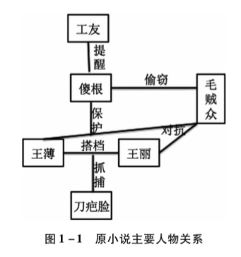
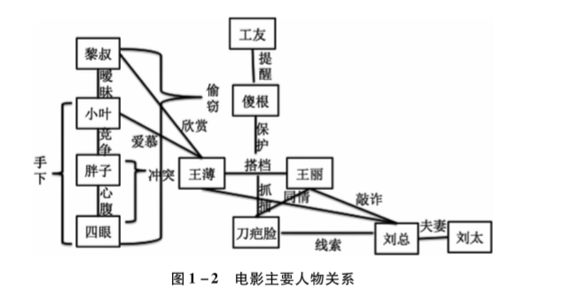
三、重要改编分析
（一）主要人物的改写与增设
王薄、王丽性格的改写与冲突的增加。
第一，性格维度的丰富。
第二，二王矛盾的增加。
第三，人物形象的变化。
盗窃团伙的搭建与人物关系的钩织
影片对原小说中的众毛贼进行了大刀阔斧的改编。
在盗窃团伙与二王之间构建戏剧性的人物关系。

Slide 11
三、重要改编分析
（二）场景的集中与情节的强化
主要场景的集中。
主要情节的强化 。
（三）商业元素的强化
知名演员的出演主要人物的选择体现了影片的商业追求
奇观场面的强调
喜剧元素的加入
植入式广告的运用

Slide 12

四、小结
这个案例提示我们：
第一，一部小说是否适宜改编成电影，最重要的不是篇幅的长短，而是故事核是否具备足够的创新性与吸引力。第二，为了更好地吸引观众，商业电影对矛盾冲突的强度、冲突双方的势力对比及团队内部人物关系的复杂性往往有更高的要求，对动作性、奇观性甚至是喜剧性也常常有更多的要求，这都是将文学作品改编成电影时需要关注的地方。

Slide 13
02
《色·戒》：
从短篇小说到电影

Slide 14
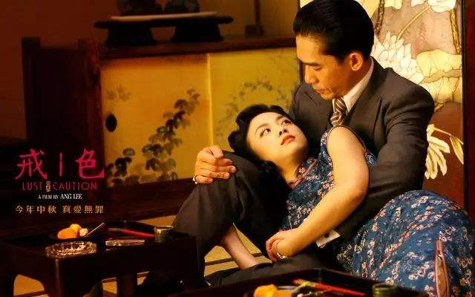
作品简介
原作：《色·戒》（张爱玲）
改编作品：《色·戒》(电影,145分钟，2007年11月1日首映)
导演：李安
编剧：王蕙玲、詹姆士·沙姆斯
主演:梁朝伟、汤唯、王力宏、陈冲
获奖：2007年第44届台湾电影金马奖最佳影片、最佳改编剧本奖，2007年第64届威尼斯国际电影节金狮奖，2008年第27届香港电影金像奖最佳亚洲电影

Slide 15
一、原作的可改编基础
（一）张爱玲的作品有相对广泛的受众基础
张爱玲是中国文学史上独具风格的女作家，其小说作品曾被数度搬上银幕。
这些作品有一定的创作基础，也有相对广泛的受众基础。
（二）《色·戒》的视角独特
张爱玲的原著切入角度很独特，这是从一个女人的眼中去看一件历史大事，而她通过这个事件对人性的挖掘在中国没有第二人能和她相比。

Slide 16
二、改编中需要重点解决的问题
（一）小说中的意识流手法导致时间线索跳跃
原小说大部分内容是通过王佳芝的视角来观察和描写的，其间穿插的王佳芝的心理活动均以意识流的形式表现，各种感觉感受、等待易先生时的种种猜测、对梁润生和邝裕民等人的观感、失败的预感和选戒指时细微的甜蜜等都以细腻的笔触表述。
电影改编时，必须通过台词设计、情节设置等艺术手段将这种种心理活动变为动态发展的人物关系和线性的情节推进，使电影可看性更强。
（二）小说人物塑造偏写意，人物关系不够丰富
由于篇幅限制，小说在人物塑造上偏向写意，并未给出足够丰富的性格维度和性格展现空间。小说中共涉及十几个人物，但真正着以笔墨描绘出内心维度的，只有王佳芝和易先生两人。
在改编为电影的过程中，势必要为那些被一笔带过的人物关系找到有说服力的情节和细节加以支撑。而对原小说中未明确提及的人物关系，则更是必须在适当联想的基础上加以丰富。

Slide 17
二、改编中需要重点解决的问题
（三）小说女性主义色彩鲜明，大众接受效果不一
张爱玲以《色·戒》来表达她对爱情虚幻的认知、对大时代中悲剧女性的同情与悲悯，以鲜明的女性立场去探索女性的情感与命运，带有强烈的女性主义色彩。
改编创作者在表达自我的同时还要兼顾影片在大众文化语境下的可接受性，这就要求改编创作者在改编时必须考虑到如何通过叙事流的调整、台词的改编、人物性格的丰满等方法实现原小说主题意旨的拓展。

Slide 18
三、重要改编分析
（一）叙事结构的调整与时间线索的厘清
原小说中的叙事线索整理如下：
易家牌局——咖啡馆等待——索要公寓——咖啡馆等待——港大话剧社经历——第一次接近易先生的经历——任务失败逃回上海——再次接受接近易先生的任务——咖啡馆等待——与组织接触经历——演话剧的经历——咖啡馆等待——首饰店惊魂——与易先生的感情经历——与邝裕民的感情经历——任务失败——全体牺牲
整理后的影片叙事线索如下：
易家牌局——咖啡馆等待——王佳芝赴港求学——王佳芝加入爱国话剧社——王佳芝接受暗杀易先生的任务——任务失败逃回上海——再次接受接近易先生的任务——与易先生日久生情（包括索要公寓等）——执行暗杀任务——咖啡馆等待——任务失败——全体牺牲

Slide 19
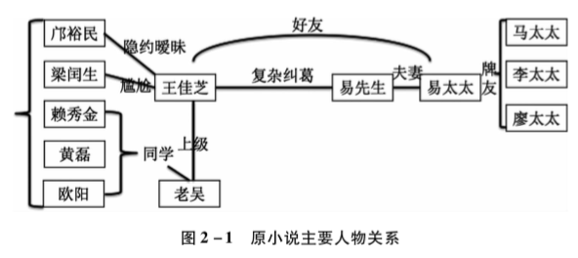
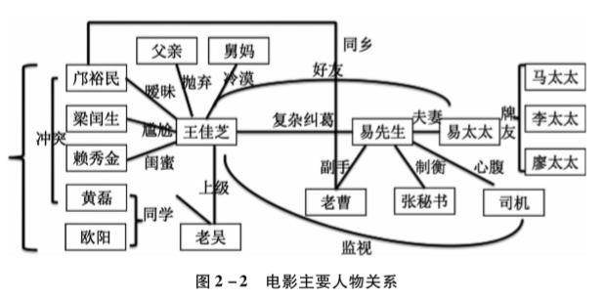
三、重要改编分析
（二）主要人物及人物关系的改写与丰富

Slide 20
三、重要改编分析
（三）主题意旨的拓展与丰富
时代环境的铺陈渲染 。
女性主义色彩的弱化 。
主题意旨的深化拓展 。
（四）视听转化中的情感表达
所有从文学作品到影视剧的改编都需要注重视听转化问题。在电影《色·戒》中，李安式的影像解读使张爱玲小说那种种不可言传的东西通过精彩的视听语言表现出来，直抵观众内心。
种种视听语言的精彩表现，使小说到电影的视听转化呈现出独具李安风格的情感表达。

Slide 21

四、小结
这个案例提醒我们：
针对小说作品常见的意识流手法和时间线跳跃，改编创作者们首先要删繁就简，厘清叙事时空。
针对短篇小说人物和事件往往单薄的特点，改编创作者们则需要对人物及人物关系进行适当丰富，对小说中语焉不详的情节作出补充。
最后，改编创作者们对小说某些相对尖刻的主题表达也需要作出调整，使之与当代电影观众的主流审美相契合。

Slide 22

03
《让子弹飞》：
从中篇小说到电影

Slide 23
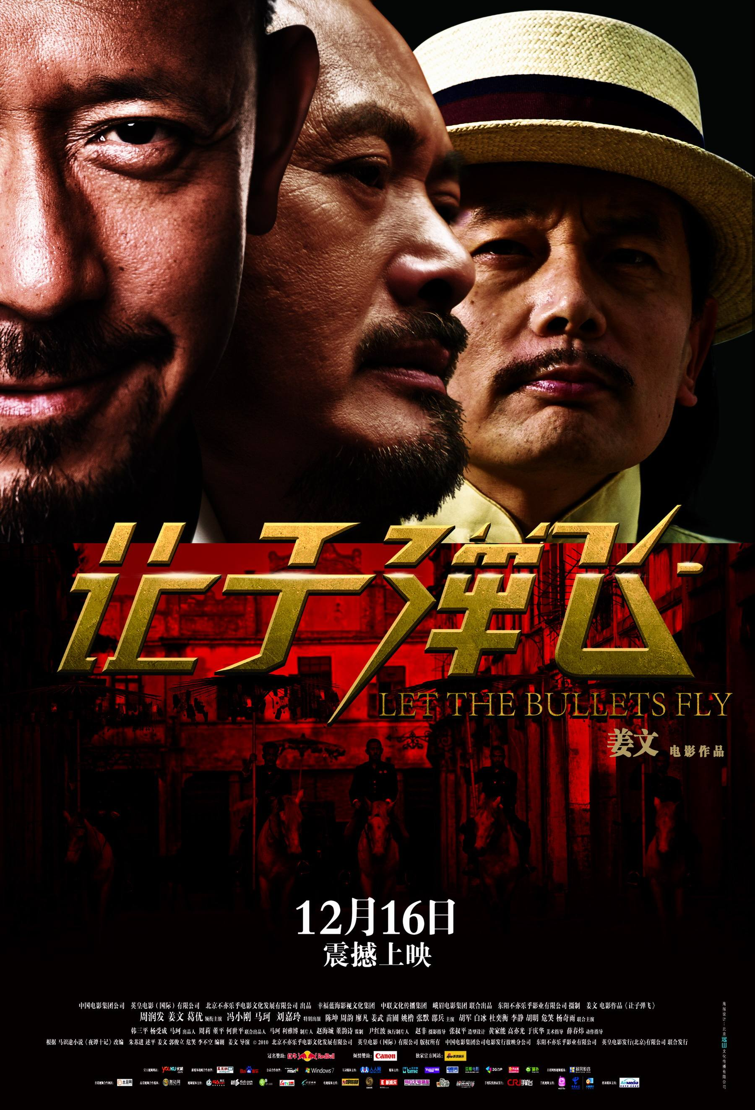
作品简介
原作：《夜谭十记》之第三记 《巴陵野老：盗官记》（马识途）
改编作品：《让子弹飞》(电影,132分钟，2010年12月16日首映)
导演：姜文
编剧：朱苏进、述平、姜文、郭俊立、危笑、李不空、马识途
主演:姜文、周润发、葛优、刘嘉玲、陈坤、周韵、廖凡、姜武
获奖：2019年第10届青年电影手册年度华语十佳“十年十佳华语影片”（2009-2018）；2011年第48届台湾电影金马奖最佳改编剧本

Slide 24
一、原作的可改编基础
（一）有趣人设与传奇故事在当代仍具共鸣空间
作者以辛辣幽默的笔调展现对旧社会反动统治的尖锐讽刺、对普通百姓的深切同情，使这部作品富于吸引力。
无论是《盗官记》的有趣人设与传奇故事，还是《盗官记》涉及的多重主体——官、匪、民、霸——间的复杂权力关系，在当代的中国，仍然颇具话题性与共鸣度，这应该是这部小说之所以得到姜文青睐的重要原因之一。
（二）红色背景为电影改编奠定了意识形态基础

Slide 25
二、改编中需要重点解决的问题
（一）历史如何与当下更好共鸣
当下更好共鸣小说透过故事展现当时的社会现实，揭露当时政权下的黑暗与不公，展露官场上的丑态与地主的贪婪，体现普通民众在压榨与欺骗下艰难生存的状态以及最后的揭竿而起。这无疑是有时代价值和历史价值的。
但在当时的社会背景下形成的角度相对单一的价值观，在当代相对多元、允许独立思考的时代已不尽合时宜。具有时代特征的人物，如果能以一种更真实、更典型、更有血有肉、更具自我意识的新面貌展现在人们面前，也许会更受欢迎。
（二）二次改编如何进一步创新
1985年，《盗官记》已经被中国长春电影制片厂改编为电影《响马县长》。 《响马县长》对原作是有改动的 ，但是，这个改编版本仍然相当忠实于原著，开篇与结尾基本上没有改变。
当姜文准备于2008年再次改编这部小说时，简单地重复第一次电影改编的路子并不可取，因为创新性太弱。如何另辟蹊径大胆改动，便成为姜文的重要课题。

Slide 26
三、重要改编分析
（一）主题立意之变
让子弹飞》将很多经典作品中重点描绘的阶级斗争主线做了升级与置换，重点阐释中国式革命中两大权力主体即革命者、被革命者以及权力客体即国民或群众的文化基因与权力关系。
（二）主要人设之变
主角张牧之之变：从有勇少谋的绿林好汉到足智多谋的乱世枭雄 。
从黄天榜到黄四郎：都是土豪恶霸，但来路不同 。
从陈师爷到汤师爷：从侠义书生到江湖骗子 。
武举人等配角的增加：各类配角的典型性 。
群众之变：从被肯定到被批判

Slide 27
三、重要改编分析
（三）主要情节之变
在电影中，依据新的主题立意，情节主线也相应发生了巨大的变化，成为从革命阵营中分化出来的绿林好汉张牧之发动群众与土豪恶霸黄四郎斗法记。
关于开端：从散漫到简洁 。
关于发展、高潮：主线从分散到集中 。
关于结局：从悲剧的开放到正剧的开放 。
风格与手法之变：从现实主义到象征主义，隐喻与悬念营销制造话题效应 。

Slide 28
四、小结
这个案例提示我们：
改编时应恰当利用象征主义的手法，在创作者的思想表达与主流意识形态之间、创作者的艺术追求与主流观众欣赏趣味之间找到交集，创作出既具有独特思想内涵和艺术追求，又能在市场上获得成功的电影作品。

Slide 29

04
《金陵十三钗》：
从中篇小说到电影

Slide 30
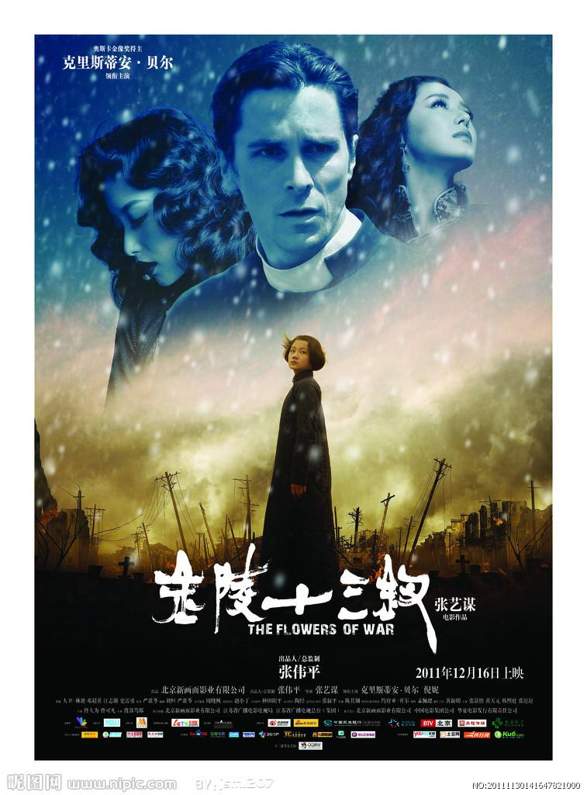
作品简介
原作：《金陵十三钗》（严歌苓）
获奖：2006年《小说月报》第十二届百花奖原创小说奖，2006年《中篇小说选刊》优秀小说奖
改编作品：《金陵十三钗》(电影,145分钟，2011年12月15日首映)
导演：张艺谋
编剧：刘恒、严歌苓
主演:克里斯蒂安·贝尔、倪妮、佟大为、张歆怡、黄天元、渡部笃郎
获奖：2012年第69届美国电影金球奖最佳外语片提名，2012年第31届香港电影金像奖最佳华语电影提名，2013年第15届中国电影华表奖优秀故事片奖

Slide 31
一、原作的可改编基础
（一）关于南京大屠杀的电影数量有限，争议不断
中国至今缺少深刻反映反思南京大屠杀或者以南京大屠杀为背景的虚构类影视作品，因此观众对新作、佳作翘首以待。
（二）《金陵十三钗》视角独特，有很大改编空间
中篇小说《金陵十三钗》以南京大屠杀为背景，选取了独特的女性视角，从女学生与秦淮河女人的相处与对立中逐渐走向对战争的揭示、对民族性的反思、对人性的挖掘和展示。
小说篇幅虽短，对女学生、秦淮河女人、中国军人、神父、日本人的群像刻画却鲜明独到，同时也因篇幅较短，为电影的改编留出了较大空间。

Slide 32
二、改编中需要重点解决的问题
（一）小说叙事线索较多，时间跳跃较大
电影需要比较明确的时间线索来讲述故事，而小说的叙事在时间上则有更大的自由。
电影如果不对小说中的一些段落进行恰当处理，会造成叙事的冗余和混乱。
（二）小说中的心理描写和精妙点评难以展现
原小说是严歌苓献给南京大屠杀中女性牺牲者的，独特的女性视角不仅体现在女性叙述者的选取上，还体现在着重刻画的女学生孟书娟和秦淮河女人赵玉墨这一组有着特殊关系的人物上，通过描写这两个人物细腻的心理活动，逐步探讨与揭示战争中女性的生命价值，而这却很难用影像表达。
（三）人物众多，叙事较为分散
电影因篇幅有限，需要将叙事重点有效集中，根据人物的特点和承担的叙事任务对其进行有效合并。
（四）对于大片来说，战争场面有限

Slide 33
三、重要改编分析
（一）人物的增删、定位及人物关系的变化
原创人物承担重要戏份
主要人物形象及其关系的变化
（二）重点情节变化
战争恐怖氛围的浓厚渲染
救女学生成为核心目标
十三钗赴宴前情节的丰富
（三）内在价值取向的改变
自我救赎到他者救赎的转换
一律平等和贵贱有别的错置

Slide 34
四、小结
这个案例提醒我们：
要关注中国电影在走向国际的过程中所存在的问题。改编作品时，创作者应该抓住一个被普遍认可的价值观念作为核心主题，有序组织人物和事件。

Slide 35

05
《万箭穿心》：
从中篇小说到电影

Slide 36
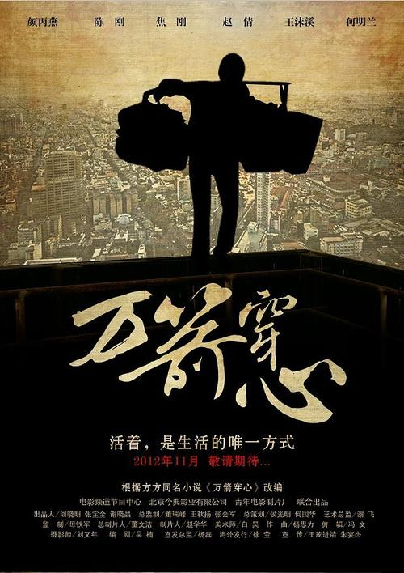
作品简介
原作：《万箭穿心》（方方）
改编作品：《万箭穿心》(电影,120分钟，2012年11月16日首映)
导演：王竞
编剧：吴楠
主演:颜丙燕、焦刚、李现、赵倩
获奖：2013年第15届中国电影华表奖优秀故事片；2013年第13届电影频道电影百合奖优秀编剧奖，优秀影片一等奖第二名

Slide 37
一、原作的可改编基础
（一）新写实的风格在娱乐化的文艺大潮中弥足珍贵
小说《万箭穿心》塑造了一个虽然不幸，但坚强独立、泼辣勇敢的女性形象——地道的武汉女人李宝莉。先后经历丈夫出轨、中年丧夫等悲惨遭遇，李宝莉硬是靠在汉正街做“女扁担”挑起了一个家。
（二）情节密度高，影像感强，适合低成本电影改编
小说《万箭穿心》的情节密度高，故事一波三折，“视觉化”和“动作化”的语言丰富，本身就带有“影像化”的特点，非常适合影视改编。
生活流的叙事以及“接地气”的风格也为小说改编为现实题材电影提供了较为坚实的基础。

Slide 38
二、改编中需要重点解决的问题
（一）小说的人物多，配角个性模糊
在小说《万箭穿心》中，作者花费笔墨着力刻画的人物并不多，只有寥寥几个主角，但出场人数却不少 。
有些配角的个性稍显模糊和平面化。
（二）小说的叙事视角存在价值局限
小说的叙事视角存在价值局限方方的原小说虽然以一种冷峻的笔调写就，没有刻意地进行煽情和道德评价，但其叙事的视角仍然局限在主角李宝莉一人身上。
原小说还包含了浓厚的“宿命论”的思想 。
悲悯与反思的阙如，是小说《万箭穿心》在主旨上的遗憾之处。

Slide 39
三、重要改编分析
（一）主要人物与人物形象的变化
人物数量的删减 。电影《万箭穿心》删除了李宝莉的父母和马学武的父亲这三个角色，将主要人物数量控制在了七人以内。
次要人物形象的丰满 。
（二）叙事结构的调整
虽然电影采用了跟原小说几乎一致的时间顺叙方式，但仍做了符合电影叙事结构的调整。
（三）价值视角的转变
原著中女性的细腻情感依旧被保留了下来，但改动后的电影更符合逻辑和现实，立场变得较为客观。
电影在一定程度上消解了原著中的苦难叙事与宿命论调，将主旨内涵升华到悲悯与反思的高度。

Slide 40
四、小结
这个案例提示我们：
即便是新写实风格的作品，也是可拍成优秀的电影作品的。当然，在当前的社会环境与电影消费格局中，这种优秀主要体现为“叫好”的优秀，而非“叫座”的优秀。

Slide 41

06
《法国中尉的女人》：
从长篇小说到电影

Slide 42
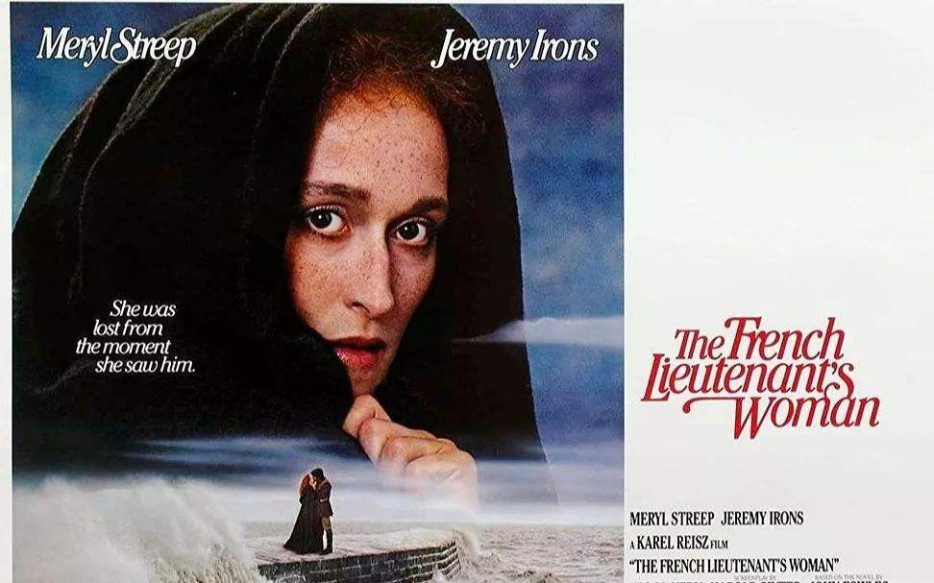
作品简介
原作：《法国中尉的女人》（约翰·福尔斯）
改编作品：《法国中尉的女人》(电影,124分钟，1981年9月18日首映)
导演：卡洛尔·赖兹
编剧：哈罗德·品特
主演:梅丽尔·斯特里普、杰瑞米·艾恩斯
获奖：1982年第54届美国奥斯卡最佳改编剧本提名，1982年第39届美国金球奖最佳编剧提名

Slide 43
一、原作的可改编基础
约翰·福尔斯的《法国中尉的女人》是一部具有强烈的文化反思意味的后现代主义作品，一方面，作者运用复杂的叙事手法讲述了一个精彩生动的维多利亚时代的爱情故事；另一方面，作者不断插入现代的观点和评论，揭露自己的创作过程和小说的虚构本质，甚至化身为男主人公帽子上的一粒尘埃与他互相审视，并且为小说安排了三个结局。
该小说表达了作者对维多利亚时期虚伪、僵化、权威的批判，以及对自由、生存等问题的思考，也包含了存在主义、女性主义、马克思主义等思想主张，含有丰富深厚的文化意蕴。
总体来看，原小说塑造了一批性格鲜明生动的人物，如萨拉、查尔斯、欧内斯蒂娜、萨姆、波尔坦尼太太等，故事情节十分完整且跌宕起伏，悬念设置令人拍案叫绝，整个故事充溢着如谜一般的浪漫主义色彩，具备相当程度的改编基础。而且，原小说出版多年，享誉世界，在全球范围内都有着十分深厚的受众基础，这也给电影改编带来了良好的市场前景。

Slide 44
二、改编中需要重点解决的问题
（一）灵活奇趣的写作手法，不宜搬上银幕
与传统小说相比，《法国中尉的女人》在叙事层面具有相当的断裂性。
在电影改编过程中，如何对原小说中的这些叙事之外的内容进行删减合并，最大限度上维持叙事的连贯性，同时又不丢失原著中故意打断叙事流、暴露小说的虚构性的思想内核，是改编创作者首先要面临的问题。
（二）主角的多重结局，不易通过电影展现
电影是集体观看的视听艺术，观众不能在某刻长时间停留和思考，也很难接受迥然相反的两个结局。因此，如何将小说中的多结局结尾的精神内涵搬上大荧幕，同时又不破坏大荧幕本身的叙事规律，无疑是改编创作者面临的又一难题。

Slide 45
二、改编中需要重点解决的问题
（三）有些神秘的主要人物，需要祛魅理清
虽然在小说中，复杂的“圆形人物”的艺术性更高，但电影主要是面向大众的文化消费品，必须考虑到观众对人物的认同感和接受度。
电影作品的时长也决定了观众很难有大段时间对人物性格的每一处细枝末节咂摸体味。因而，银幕中的人物多是以某种特性为主、其他特性为辅的“尖形人物”。
这样的人物既突出，又带有一定的性格深度，十分符合电影的审美取向。所以，改编创作者必须对查尔斯和萨拉的人物性格做一定的定性处理。

Slide 46
三、重要改编分析
（一）套层结构的巧妙引入
对后现代的影像表达 。第一，电影按照原著的叙事方式将同一个场景的戏插入现代时空与过去时空，呈现出片段化叙事的特点。第二，套层结构完成了对原著中作者构思小说过程的转化，表达一种新的写作观念以及故事的虚构本质。
一悲一喜，相互映衬 。
时空对比，也是评论 。
（二）人物性格的删繁就简
萨拉成为勇敢追求自由爱情的女子。
查尔斯成为善良、责任感强的绅士
（三）部分情节的增删改动

Slide 47
四、小结
本案例主要关注电影改编过程中添加的套层叙事结构，电影通过这种艺术形式产生了两个时空中的主要人物形象、故事情节之间的对比效果，这种创新手法使电影的主要人物更鲜明，情节更连贯，结构更清晰，更容易获得广泛的受众基础。
这个案例提示我们，诸如套层结构等特定叙事结构的艺术效果值得我们进一步研究和重视。

Slide 48

07
《白鹿原》：
从长篇小说到电影

Slide 49
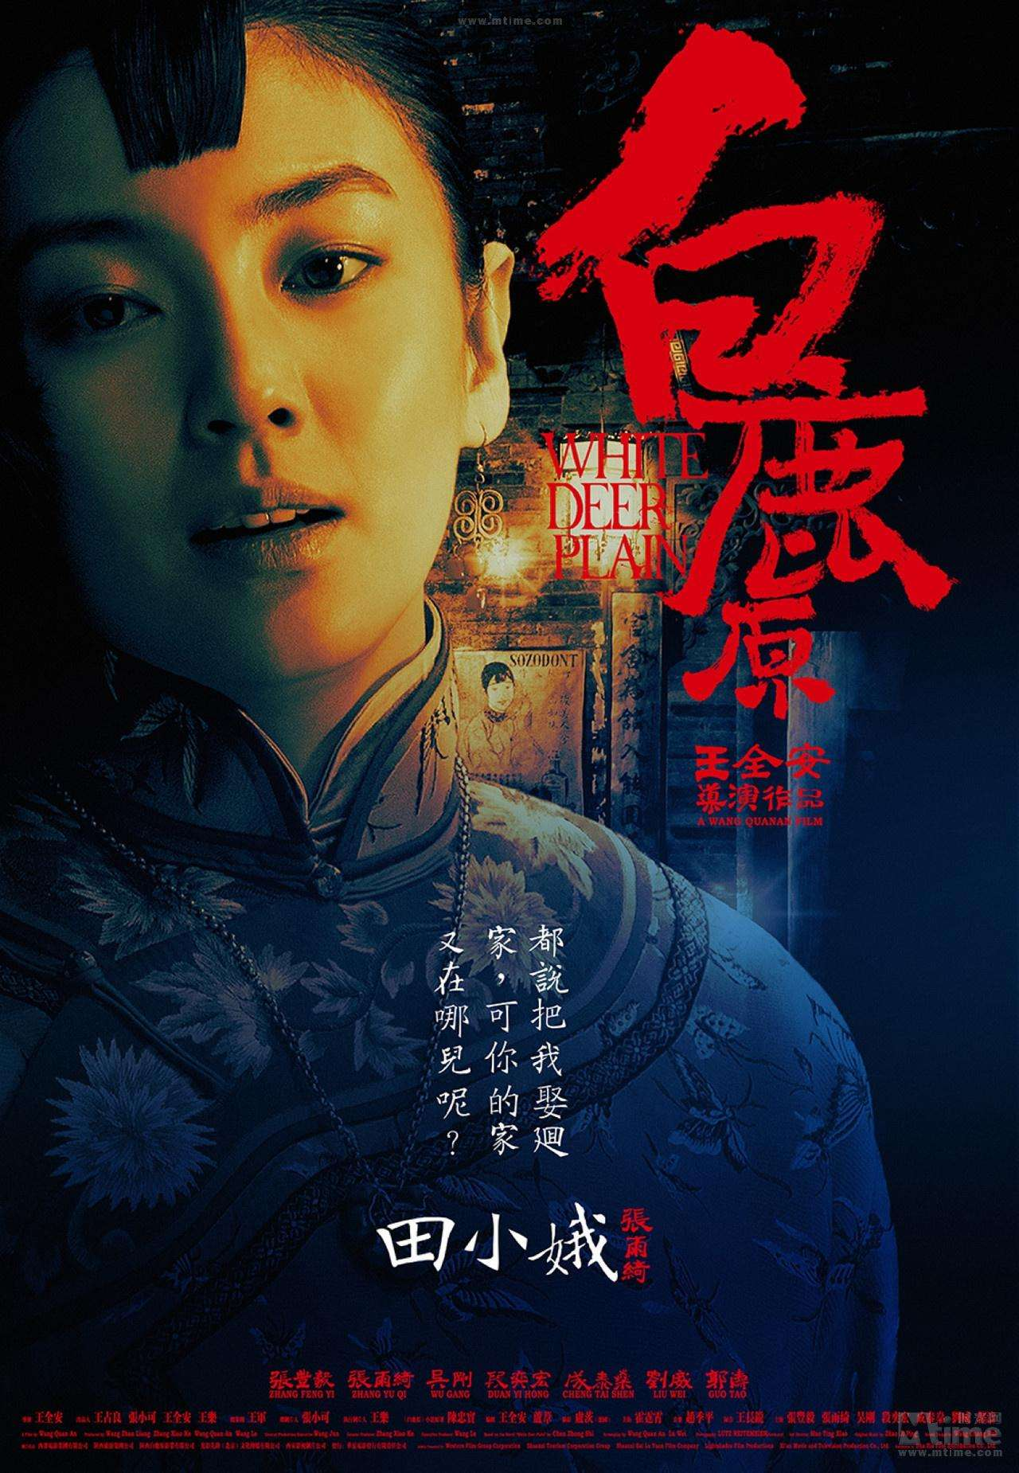
作品简介
原作：《白鹿原》（陈忠实）
获奖：1997年茅盾文学奖
改编作品：《白鹿原》(电影,公映版156分钟，2012年9月15日首映)
导演：王全安
编剧：王全安
主演:张丰毅、张雨绮、段奕宏、吴刚、成泰燊
获奖：2012年第49届台湾电影金马奖最佳跨媒介改编剧本奖提名，2012年第62届柏林电影节金熊奖提名

Slide 50
一、原作的可改编基础
小说《白鹿原》结构完整，气势恢宏，人物塑造成功，语言特色鲜明，是一部非常优秀的文学作品。自1993年出版以来，《白鹿原》已发行逾200万册，拥有广泛的读者基础。因此，电影《白鹿原》的改编具备了较好的接受基础和市场前景。
但是，要想把这部超过50万字的当代史诗性长篇小说——与政治的关系还比较密切——改编为区区4万～6万字（单集或上下集）的剧本，并在主流意识形态与大众文化追求之间获得某种平衡，绝非易事。

Slide 51
二、改编中需要重点解决的问题
（一）改编路径选择：浓缩，还是节选？
对于史诗性长篇小说的电影改编，尤其是第一次改编来讲，忠于原著往往是较好的选择，但是另辟蹊径同样可行。在忠于原著的基础上，采用浓缩原著的方法进行改编，或是采用节选原著片段的方法进行改编，便成为优选。
（二）主题的提炼与相关情节的选择调整
对于《白鹿原》的电影改编者而言，主题提炼是至关重要的。事实上，即使不考虑主题的提炼问题，原著中大量的人物、巨量的情节也都需要删减、合并、调整。
（三）魔幻现实主义色彩是否保留需斟酌
在阅读小说的过程中，读者可以轻松地通过想象感受这些魔幻色彩；但在电影中，与故事线无关的渲染则会显得冗余，还会影响作品的总体风格。

Slide 52
三、重要改编分析
（一）主题的选取与提炼
总的来说，《白鹿原》具有复合的多层主题：宗族家庭结构的变迁、兄弟成长史、个人传记、新老社会的碰撞，乃至封建压抑下的性与爱。这些令人眼花缭乱的主题，选取其中任何一个都可决定电影改编的方向，呈现出完全不同的电影类型。
（二）主要人物的变化
主要人物的去与留
主要人物形象的变化
（三）叙事重心的选择与叙事手法的运用
田小娥在作品中的比重
铺垫、伏笔、隐喻的使用
以重要事件为情节点不断推进

Slide 53
四、小结
如社会反响所突显的那样，两个改编版本各有利弊，但排除与原作的关系，仅仅就作品本身的有机性而言，电影《白鹿原》还存在很多明显的不足之处，外部环境和主创素质均有问题，其中的经验和教训值得记取。

Slide 54

08
《狮子王》：
从话剧到动画电影

Slide 55
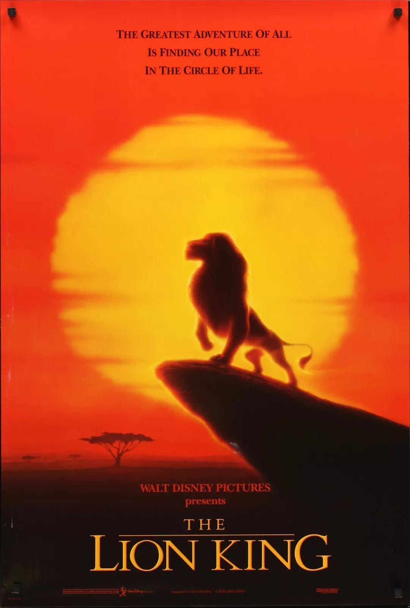
作品简介
原作:《哈姆雷特》（威廉·莎士比亚）
改编作品：《狮子王》(电影,89分钟，1994年6月15日首映)
导演：罗杰·艾勒斯、罗伯·明可夫
编剧：艾琳·梅琪、乔纳森·罗伯特、琳达·沃尔夫顿
主演:马修·布罗德里克，詹姆斯·厄尔·琼斯，杰瑞米·艾恩斯
获奖：1995年第52届美国金球奖喜剧类最佳影片，1994年第22届安妮奖最佳动画电影

Slide 56
一、原作的可改编基础
原著作者莎士比亚是“英国戏剧之父”，被称为“人类文学奥林匹斯山上的宙斯”。原著《哈姆雷特》又是莎士比亚最具代表性的经典名作之一，在世界范围内都享有极高声誉。
一直以来，《哈姆雷特》都是世界各国艺术家们进行改编创作的热门选择，仅电影这一种艺术门类，全世界改编自《哈姆雷特》的作品就已经超过四十种。显然，《哈姆雷特》相关改编作品天然便具有较为庞大的观众基础。
《哈姆雷特》以高超的戏剧手法，勾勒出一个超越时代的悲剧故事，同时在短短五幕戏剧之中，成功地塑造了一系列极具多面性的复杂人物，艺术成就极高。其构架精巧的戏剧冲突、立体丰满的人物塑造、幽默睿智的台词、丰富深刻的内涵，都为相关改编作品提供了不错的改编基础。

Slide 57
二、改编中需要重点解决的问题
（一）原著出场人物众多，性格复杂多变
《哈姆雷特》全篇五幕二十场，登场人物超过三十人，其中有对白、担任重要戏剧任务的主要人物就多达十几人，这对于一部片长不足九十分钟的动画电影来说显然是不适合的。
原著中的人物基本上都属于“圆形人物”，性格维度极其丰富，人物性格在戏剧时空中充满了矛盾和变化，这也给动画电影的改编带来了不小的难度。
（二）原著情节枝蔓繁杂，情节体量庞大
莎士比亚在原著五幕戏剧中设置了四条线索，这四条线索在剧中穿插并行，互相影响，一同向观众呈现了一个结构精巧、内容丰富的悲剧故事。
然而，对于一部片长九十分钟左右的动画电影，情节删繁就简是最基本的要求。

Slide 58
二、改编中需要重点解决的问题
（三）原著悲剧精神突出，风格偏于灰暗
《哈姆雷特》是享誉世界的经典悲剧，在短短五幕剧中，莎翁为我们展现了一个道德沦丧、人心败坏的残酷世界，用人与人之间的算计倾轧、钩心斗角来引发观众对人性、生命等命题的思考。因而，全剧不可避免地散发着一种灰暗的、绝望的气息，令观众产生命运无常、造化弄人之感。
动画电影在审美取向上有其自身特点，它首先要满足孩子们的审美期待，在此基础上才能涉及给成人以思考空间的问题。如何将这一经典悲剧改编成一部适合阖家观赏的动画电影，如何让原著艰深晦涩的命题“走入寻常百姓家”，无疑是摆在改编创作者们面前最大的难题。

Slide 59
三、重要改编分析
（一）风格：从悲剧到正剧
首先，改编创作者们对原著中的场景和人物进行了整体搬迁。
其次，影片刻意强化了“正邪对抗”的观念，以消解原著中命运悲剧的审美感受。
再次，影片为了消解原著的悲剧氛围，引入了音乐剧元素。
最后，影片修改了原著的结局，使其更符合“大团圆”的审美期待。
（二）角色：从人物到动物
动物形象的选择转换
主要角色数量的减少
主要人物形象的重塑
次要人物的调整增删
（三）情节：从复杂到简化

Slide 60
四、小结
这个案例提示我们：
关注从话剧到电影、从人类到动物这种大跨度改编中可能遇到的问题及其解决办法。精简人设，提纯情节，同时运用多种叙事元素改变原著氛围，使之更加契合动画电影的文本特征，是经典文学名著在改编成动画电影时的基本思路。

Slide 61

09
《潜伏》：
从短篇小说到电视剧

Slide 62
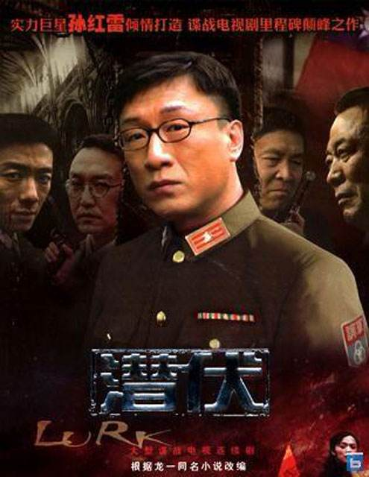
作品简介
原作：《潜伏》（龙一）
改编作品：《潜伏》(电视剧，30集，2009年4月1日上星播出)
导演：姜伟、付玮
编剧：姜伟
主演:孙红雷、姚晨、沈傲君、祖峰、冯恩鹤、吴刚
获奖：2009年第27届中国电视剧飞天奖长篇电视剧一等奖、优秀编剧奖，2010年第25届中国电视金鹰奖优秀电视剧奖、最佳编剧奖，2009年第15届上海电视节白玉兰奖最佳电视剧金奖、最佳编剧奖，2009年第11届中共中央宣传部精神文明建设五个一工程奖

Slide 63
一、原作的可改编基础
（一）强调了谍战中的假夫妻内部矛盾，题材新颖
普通观众看到“谍战”一词，很容易联想到敌我阵营的生死冲突。但《潜伏》这部短篇小说，主要讲述的却是假夫妻潜伏者之间的各种冲突，兼具典型性与创新性。
（二）提供了谍战剧的人物关系框架，可延展性强
小说《潜伏》提供了简洁但完整的人物关系框架：余则成作为核心人物，与翠平建立起矛盾频频的假夫妻关系（人民内部矛盾），与老马、站长建立起钩心斗角的敌对阵营关系（敌我矛盾）。小说的情节虽然简单，但也称得上跌宕起伏，人物性格鲜明。历史时空中的悲壮结局进一步强化了“主旋律”色彩。
特定的人物性格、人物关系与特定的时代背景结合在一起，为情节的进一步发展提供了广阔的空间和充分的动力。

Slide 64
二、改编中需要重点解决的问题
（一）谍战情节很少，冲突较弱
在原作约14，000字（相当于一集电视剧的字数）的篇幅中，直接涉及谍战事件的情节很少，改编成一部电影（剧本约三四万字）都远远不够，更别提改编成电视连续剧了。
（二）主要人物的戏剧张力不足
余则成：能干但不善于与女性打交道的老实人，魅力有限
翠平：坚定但才貌不佳、性格执拗的女战士，魅力欠缺
老马：总体精彩，但情节量有限
站长：心狠手辣的伪君子，情节量更少
（三）次要人物较少、人物关系简单
限于篇幅，原作出场的人物很少，许多人物被一笔带过，相应的人物关系也处理得十分简单，甚至有些随心所欲。因此，加人、加戏就成为改编过程中无法绕开的任务之一。

Slide 65
三、重要改编分析
（一）主要人物与人物关系的变化
男一余则成：从“扁平”好人到“圆形”英雄
女配一变三：从翠平到翠平、左蓝、晚秋
敌手一变三：从老马到马奎、陆桥山、李涯
人物关系的复杂化
（二）主线情节的大量添加
据不完全统计，在电视剧《潜伏》中，对人物行动产生推动性作用的主要事件高达150件，是原作事件量的15倍。
原作更多展现的是翠平与余则成的人民内部矛盾，敌我对抗线仅属次要；而在电视剧中，情感线与对抗线或此消彼长，或齐头并进，余则成一直受到吴站长、马奎等人的怀疑，悬念叠加，可看性大大增强。
（三）喜剧等商业元素的使用

Slide 66
四、小结
本案例提示我们：
关注“短改长”（即从短篇小说改编为长篇电视剧）时可能出现的主要问题及解决思路，适当的改编可以使主角形象更为丰满，人物关系更为复杂，故事情节更为跌宕，更好地契合当下观众的欣赏需求，在超越原著的基础上兼收“叫好叫座”之利。

Slide 67
10
《贫嘴张大民的幸福生活》：
从中篇小说到电视剧

Slide 68
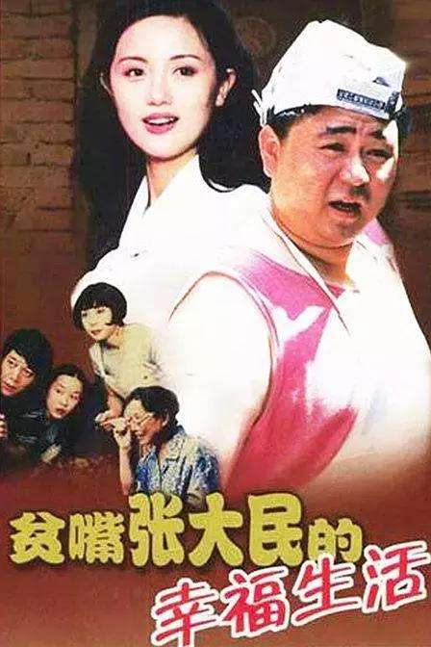
作品简介
原作：《贫嘴张大民的幸福生活》（刘恒）
改编作品：《贫嘴张大民的幸福生活》(电视剧，20集，2000年1月22日首播)
导演：沈好放
编剧：刘恒
主演:梁冠华、朱媛媛、霍思燕、赵倩、徐秀林、修宗迪
获奖：2000年第18届中国电视金鹰奖优秀电视剧奖、最佳编剧，2002年第21届中国电视飞天奖优秀编剧奖

Slide 69
一、原作的可改编基础
刘恒的《贫嘴张大民的幸福生活》是一部描写北京市民的小说，它用“显微镜”去观察琐碎的生活细节和渺小的人生困境，以浓厚的生活气息和淡淡的喜剧效果、切实的人生内涵，体现了心地善良的城市平民张大民一家人追求平凡的幸福生活的过程。
1998年，由这部小说改编的电影《没事偷着乐》上映，反响尚可。电视剧的改编也被提上日程。
事实上，自从1990年中国第一部大型室内剧《渴望》成功播出，家庭伦理剧便逐渐成为电视剧市场上的重要类型。在社会转型期，人们希望从这些影视剧中的小人物身上寻求精神的慰藉。刘恒这部优秀的中篇小说及改编电影为电视剧版的改编奠定了重要的基础。

Slide 70
二、改编中需要重点解决的问题
（一）原小说仅4万余字，改编为电视剧素材严重不足
在改编过程中，要以张大民的故事为中心，将故事情节向四周辐射，增加辅助线索，由张大民的故事变为张大民全家乃至邻里的故事，让无数独立的小故事围绕在大民故事的边缘，不时与大民故事相交织、缠绕，来丰富故事情节。
（二）原小说次要人物缺乏情节展现，有待强化细化
原作是中篇小说，受长度限制，次要人物性格的塑造较为简单，缺少与之相应的情节线索，个性形象的塑造缺乏张力。
改编创作者需要在电视剧中给次要人物增加符合他们自身特征的情节，来凸显人物性格，丰富故事情节。
同时，这些人物构成的几条辅助线索可以使电视剧更贴近生活，对百姓日常的衣食住行、喜怒烦忧进行更细致、更从容的表现。

Slide 71
二、改编中需要重点解决的问题
（三）原小说寓苦于乐有反讽之意，改编时需把握尺度
原小说的语言较为幽默，但在幽默的语言下隐藏的是底层人物生活的现实之痛，欢快的笔触下是生活的苦涩，幸福的外表下是对苦难现实的真实写照，讽刺性较强。
电视剧偏向大众接受并被广泛关注，所以改编就需要谨慎把握寓苦于乐的反讽力度，最好稍有收敛，以不刺激相关接受群体为宜

Slide 72
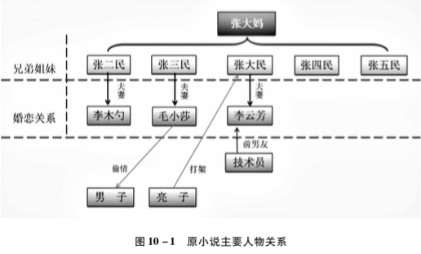
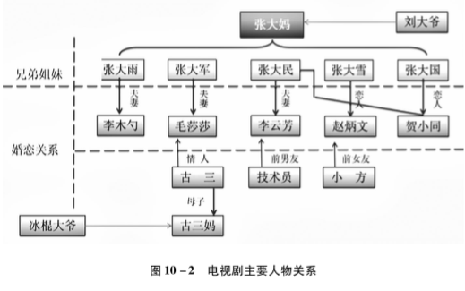
三、重要改编分析
（一）人物与情节的变化
次要人物的增加
人物关系的复杂化
主要情节的变动
（二）主题立意的变化
社会问题的淡化
温暖基调的强化

Slide 73
四、小结
本案例提示我们：
主题是一个艺术作品的灵魂，在改编时正确地把握好主题意旨是保证作品艺术价值的重要途径。

Slide 74
11
《暗算》：
从长篇小说到电视剧

Slide 75
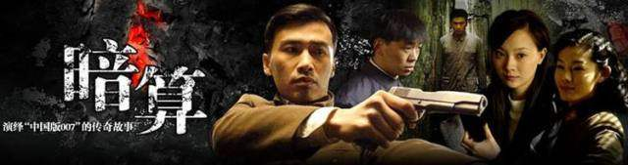
作品简介
原作：《暗算》（麦家）
改编作品：《暗算》(电视剧，40集，2005年10月24日首播)
导演：柳云龙
编剧：麦家、杨健
主演:柳云龙、陈数、高明、王宝强、张海、祝希娟
获奖：2007年第13届上海电视节白玉兰最佳编剧奖

Slide 76
一、原作的可改编基础
小说《暗算》出版时的2003年，正好是谍战剧播出的第一个高峰年——《生死卧底》《一双绣花鞋》《誓言无声》《梅花档案》均在2003年播出，产生了较好的社会效益与经济效益。
相比之下，《暗算》虽然在文学性、故事性方面并非上佳之作，但题材非常新颖，人物颇具特点，情节较为完整，结局似显无常，具有较好的市场接受基础或曰可改编前景。

Slide 77
二、改编中需要重点解决的问题
（一）结构比较松散，有待集中和强化
原小说结构属于多层叙述结构，不同层次的叙述人多，故事缺乏连贯性，既不方便电视剧创作，也不方便电视观众接受。
改编时需要将原著中的相关内容进行删减合并，使故事结构由松散到紧凑。把原小说中不宜视听化的叙述内容或离主干情节较远的外围叙述内容等去掉之后，改编时还需要补充丰富部分情节，使剧情更为连贯、饱满和集中。
（二）主要人物形象与主流意识形态的要求尚有距离
电视剧主要是面向大众的文化消费品，受到主流意识形态的种种制约，不能与主流意识形态有太远的距离。
在小说《暗算》中，主要人物如中部“看风”中的钱副院长、黄依依等人都存在一定的问题，与主流意识形态的要求不够吻合。

Slide 78
三、重要改编分析
（一）主要人物与人物关系的变化
主要人物的合并与删减
主要人物关系的强化
主要人物形象与相关情节段落的变化
（二）其他重要改编片段分析
敌特猖獗剧情的增加
阿炳与小芳婚姻情节的变化
敌对方从苏联到台湾的变化
视听转化中的算盘大战

Slide 79
四、小结
这个案例提示我们：
关注改编过程中与主流意识形态的协调，在此基础上追求情节的丰富、结构的紧凑、电视的特性，以更好地获得社会与市场的共同认可。

Slide 80
12
《裸婚时代》：
从网络小说到电视剧

Slide 81

作品简介
原作：《裸婚——80后的新结婚时代》（唐欣恬）
改编作品：《裸婚时代》(电视剧，30集，2011年6月3日首播)
导演：滕华涛
编剧：周涌、温蓉
主演:文章、姚笛、张凯丽、丁嘉丽、刘天佐、艾如、韩童生、万茜
获奖：2011年华鼎中国百强电视剧排行榜年度十强，2012年第18届上海电视节白玉兰奖最佳电视剧提名

Slide 82
一、原作的可改编基础
原小说用辛辣又不失幽默的笔调，讲述了一段关于“裸婚”的都市爱情故事。小说基础人物配置相对完整，情节矛盾架构基本成形，改编基础与同类作品相比，优势明显。
最重要的是，原小说的题材选择极其巧妙，话题营造独具匠心，以“裸婚”二字直面当前社会婚恋中的典型问题，很容易引起主流观众的情感共鸣，具备成为一部热播剧的话题潜力。

Slide 83
二、改编中需要重点解决的问题
（一）小说女性主义色彩鲜明
原著受作者自身知识结构、人生经历的影响，字里行间带有很强的女性主义意味。
它既深化了作品的思想内涵，又起到了拓宽读者视野的作用。这样的思想虽然流行且现代，却与目前我国主流电视剧观众的欣赏水平存在一定错位。
（二）小说人物塑造有较多心理描写，人物关系有待丰富
原小说采用女主人公童佳倩的视角讲述故事，通篇以童佳倩的第一人称来塑造人物，推动情节。因而，原小说在塑造人物方面，有过于依赖心理描写的倾向。
（三）小说情节线索单一，起伏较小，且存在某些“越界”
小说从童佳倩的主观视角出发，基本上处于单线叙事之中。这样的单线叙事，对于一部长篇电视剧作品来说，显然是远远不够的。

Slide 84
三、重要改编分析
（一）主题立意的选择
改编创作者们剔除了原著中与主流电视剧观众有着审美距离的元素，转而牢牢抓住“裸婚”二字，力图在第一时间引发广泛关注。
至于主题立意，电视剧《裸婚时代》相比原著则更接了几分“地气儿”。虽然牺牲了一定的思想性，却获得了更大的话题性，让主流电视剧观众有了更强的代入感。
（二）人物形象的调整
男女主地位的对调
老人性格的变化
增设的人物及人物关系

Slide 85
三、重要改编分析
（三）情节的增删改写
顺序手法的使用
激化矛盾，放大冲突
“越界”情节的修整和替换
“多线索叙事”的加入
结局的处理

Slide 86
四、小结
本案例提示我们：
由于面对的观众不同、产业属性不同，优秀的文学作品与电视剧作品对思想性的要求也同中有异，改编时要注意与电视剧观众接受水平的对接，同时兼顾电视剧营销中至关重要的话题营造。此外，文学为阅读而写，电视剧为表演而写，因此还需要针对演员团队尤其是其中的著名演员作出调整。

Slide 87
13
《神探夏洛克》：
从长篇小说到迷你剧

Slide 88
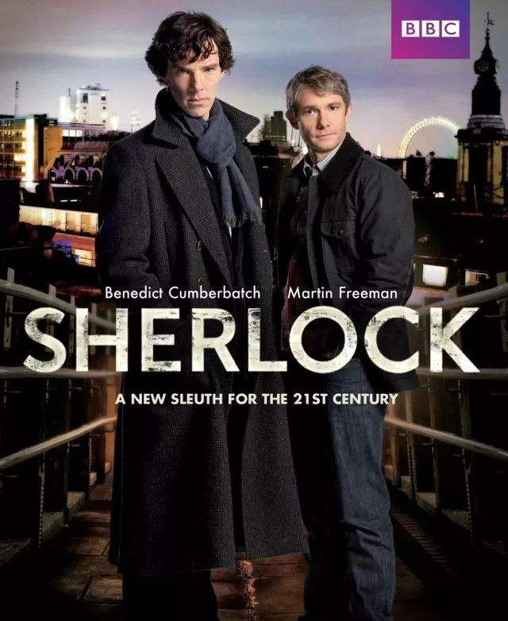
作品简介
原作：《福尔摩斯探案集》（柯南·道尔）
改编作品：《神探夏洛克》(迷你剧，2010年7月25日首播)
导演：保罗·麦奎根，等
编剧：史蒂文·莫法特、马克·加蒂斯、斯蒂芬·汤普森
主演:本尼迪克特·康伯巴奇、马丁·弗瑞曼
获奖：2014年第66届美国艾美奖迷你剧/电视电影/特别剧情类最佳编剧（最后的誓言）史蒂文·莫法特，2012年第65届英国电影和电视艺术学院奖最佳编剧（贝尔戈维亚丑闻）史蒂文·莫法特，2011年第64届英国电影和电视艺术学院奖最佳剧集《神探夏洛克》第一季

Slide 89
一、原作的可改编基础
《福尔摩斯探案集》是柯南·道尔的代表作，其故事结构、悬念设计、推理手法等都给现代侦探小说树立了典范，开启了侦探小说历史“黄金时代”。
将《福尔摩斯探案集》改编成迷你剧集，具有天然的受众基础和话题度，改编价值极高。
小说人物极具特色，结构严谨，悬念设置精巧，推理过程更是令人拍案叫绝，具备不错的改编基础。凶杀、盗窃、敲诈、绑架、嫁祸甚至志怪传奇等元素在小说中比比皆是，这样的作品改编成迷你剧集很容易吸引电视主流观众。

Slide 90
二、改编中需要重点解决的问题
（一）原著主角性格扁平，人物关系单薄，情感层面有缺失
福尔摩斯未涉亲情，不谈爱情，不重友情，这种情感面的缺失导致主人公的性格维度趋于扁平，不够立体丰富，这无疑是将《福尔摩斯探案集》改编成迷你剧集时需要直面的重要问题之一。
（二）原著案件很多，体量水平不一，需要精挑细选
福尔摩斯系列小说体量巨大，水平不一，要改编成迷你剧集，需要对故事进行精挑细选。
这些故事的情节跨度极大，各自独立成章，鲜有明确的联系性，想从中为迷你剧集找到一条正反一号一以贯之的斗争主线无疑更加困难。
（三）原著时代气息浓郁，与当今社会存在较大差异
除非有意强调过去，侦探推理类作品往往要求与现实生活紧密结合，以最大限度地营造作品的真实感和刺激感。
因而改编创作者不得不面对如何为原著赋予时代气息的问题。这个问题尽管不复杂，但处理好也并不容易。

Slide 91
三、重要改编分析
（一）主要人物形象的丰满及人物关系的丰富
巧用“高功能反社会”等标签将主人公性格推向极致
增加情感表现，丰富性格维度，构建紧密的人物关系
（二）情节的选择和主线的构建
改编创作者通过对莫里阿提这一角色的塑造，实质上为剧集构建了一条清晰的正邪对抗的主情节线。
改编创作者还注意在剧集中运用其他故事中的部分元素，作为主线剧情之外的调节和亮点。
（三）原著精神内涵的传承和时代气息的重建
首先，原著中明显带有维多利亚时代特色的元素在剧集中都被进行了现代化的改编。
其次，《神探夏洛克》还使用了大量现代而幽默的语言，使剧集在轻松欢乐的氛围中更加贴近当代观众的审美趣味。
最后，迷你剧集的改编创作者还注重与时俱进，将当代社会的许多社会现象纳入剧集中来。

Slide 92
四、小结
本案例提示我们：
相对忠于传统文学经典的当代改编必须直面今昔结合，少不了现代元素的运用，但这种运用必须建立在尊重文学经典精神内涵的基础上，不能舍本逐末，否则仅凭借一时的噱头吸引观众，最终亦难以为继。

Slide 93
14
《纸牌屋》：
从长篇小说到电视剧

Slide 94
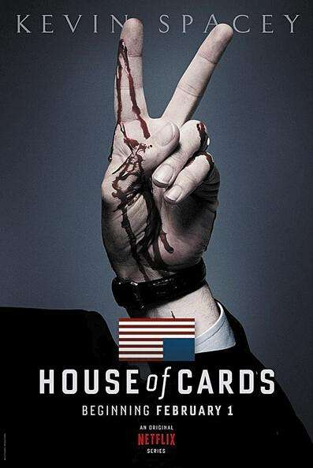
作品简介
原作:《纸牌屋》第一部（迈克尔·道布斯）
改编作品:《纸牌屋》第一季（电视剧，12集，2013年2月1日首播）
导演：大卫·芬奇
编剧：鲍尔·威利蒙
主演:凯文·史派西、罗宾·怀特、迈克尔·凯利、拉斯·米科尔森等
获奖：2013年第65届艾美奖剧情类最佳剧集提名，2014第71届金球奖电视类剧情类最佳剧集提名，2014第66届艾美奖剧情类最佳编剧提名（鲍尔·威利蒙）

Slide 95
一、原作的可改编基础
英国长篇小说《纸牌屋》第一部主要讲述英国政客弗朗西斯·尤恩·厄克特的宫斗故事，展现老牌政客弗朗西斯·尤恩·厄克特追逐权力的一生，作者以冷静的笔触描绘出血淋淋的英国政坛。 《纸牌屋》给政治剧提供了一个新方向，充满诡计的黑暗系宫斗剧作，可以满足观众的好奇心。
原小说及原英剧虽具有很大影响力，但已过去二十多年之久，如果加以改编，仍可让当今的观众产生较强的新鲜感。
出品方奈飞本为在线视频网站，拥有强大的用户观影习惯数据库，能准确地把握受众的消费习惯。有了这样的市场数据，奈飞自然也会对《纸牌屋》情有独钟。

Slide 96
二、改编中需要重点解决的问题
（一）因地制宜：从英国到美国
《纸牌屋》是一部英国政治小说，主角弗朗西斯·尤恩·厄克特所施展的谋略全是基于英国政坛的。英国和美国在文化观念上也有不少区别，不管是从美国观众的感受出发，还是从改编的创造性出发，均需作出相应的调整。
（二）与时俱进：从20世纪末到21世纪初
原小说《纸牌屋》发表于1989年，美剧《纸牌屋》于2013年推出，相差24年。在这期间，科技飞速发展，改编创作者对此也作出了相应的调整。
（三）政治一线独大又相对松散，过场人物较多
《纸牌屋》大部分在展现政坛的权谋交易、政府官员间的利益互换，甚少涉及情感等其他方面，政治线一家独大，造成小说的叙事线索较为单一。
小说情节布局也较为松散随意，进程缓慢。
影视剧需要将情节点有效集中，合理布局，根据人物特点和承担的叙事功能将其进行有效合并。
（四）精妙点评与内心描写不易在荧屏再现

Slide 97
三、重要改编分析
（一）人物的增删、替换及人物关系的变化
美剧《纸牌屋》对原作中出现的人物进行了提炼、合并、增删，使之更符合21世纪观众的观剧习惯。
（二）重点情节变化
危机的强化
婚恋线索的强化
时事政治的影射
对戏剧经典的致敬

Slide 98
四、小结
这个案例提示我们：
即便在文化亲近性相当强的英美两国，从文学名著到电视剧的改编，仍然需要因地制宜、与时俱进，需要强化人物、强化情节以适应电视剧观众的收视需求。

Slide 99
15
《西游记》：
从长篇小说到电视剧

Slide 100
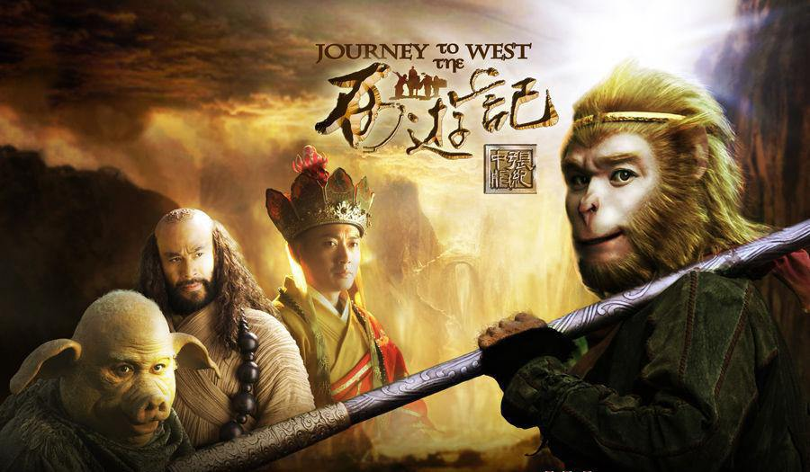
作品简介
原作：《西游记》（吴承恩）
改编作品：《西游记》(电视剧，2011年7月28日首播)
导演：张建亚、黄祖权、赵箭
编剧：高大庸、刘毅、郎雪枫、黄永辉、康峰、张华
主演:吴樾、聂远、臧金生、徐锦江

Slide 101
一、原作的可改编基础
中国的古典名著，尤其是“四大名著”是影视作品汲取灵感和资源的一大宝库，20世纪八九十年代，“四大名著”被拍成了电视剧，在全国范围内引起了较大反响。
古典小说《西游记》有着新奇的故事内容和极高的群众接受度，很自然地成为影视化改编的重地。《西游记》作为经典名著之一，其文本深度可供不同时代的后人不断地改编和诠释。
但是，受“先入为主”的审美定势影响，观众会非常自然地将新改编的版本与央视版《西游记》做对比，怀旧情绪促使观众用挑剔的眼光审视前者。

Slide 102
二、改编中需要重点解决的问题
（一）央视版《西游记》先入为主，深入人心
20世纪80年代的央视版《西游记》是许多观众心中难以磨灭的经典之作 。
电视剧是一种极具通俗性和娱乐性的大众文化艺术样式，如果张版《西游记》想在创作风格上进行突破，必然要直面部分观众的“怀旧抵触”。
（二）原小说的主旨存在多种解读，需要选择
《西游记》的写作主旨与根本要义，多年来众说纷纭，可谓仁者见仁，智者见智。不同时代的人对《西游记》的意义阐释有着较大的差异。
如何打破以往观众对《西游记》产生的刻板印象，如何将学者的专业解读与大众艺术巧妙融合，如何在《西游记》的众多主旨中确定一个最终主旨，是《西游记》影视改编要面对的重要问题。

Slide 103
三、重要改编分析
（一）主要人物与人物形象的变化
确立了唐僧“灵魂人物”的主体地位。
强调了孙悟空修心成佛的过程与转变 。
对其他人物更为丰满的刻画 。
打破了“善恶绝对”的观念 。
（二）在阐释、挖掘原著精神上的变化
对现实黑暗、官僚主义进行讽刺 。
对佛旨深意进行解读 。
（三）人物造型、台词风格的变化
富有新意与深意的人物造型 。
幽默前卫的台词风格 。

Slide 104
四、小结
本案例提示我们：
对文学名著的多次改编而非首次改编有更大的困难，尤其当首次改编或前期改编作品相对忠于原著时，后面的改编如果继续按忠于原著的方式进行改编，则很难出新，观众并不买账（李少红版《红楼梦》可谓典型）；如果相对超越原著另辟蹊径，则容易触发观众先入为主的心理，观众同样不易买账；但两者相权，可能相对超越原著的方式更为可取——如果艺术处理得当，与时俱进适宜，会形成新的经典，令观众产生别样的审美体验。在这个方面，张版《西游记》并非尽善尽美，但在一定程度上作出了榜样，值得肯定。

Slide 105
16
赵氏孤儿：从历史记载
到戏剧、电影、电视剧

Slide 106
作品简介
原作：《史记·赵世家》（司马迁）
改编作品1：《赵氏孤儿》(杂剧，纪君祥) 改编作品2：《中国孤儿》(诗剧,伏尔泰)
改编作品3：《赵氏孤儿》(电影,124分钟，2010年12月4日首映)
导演：陈凯歌
编剧：陈凯歌
主演：葛优、王学圻、黄晓明、范冰冰、海清等
改编作品4：《赵氏孤儿案》(电视剧，41集，2013年3月17日首播)
导演：阎建钢
编剧：陈文贵
主演:吴秀波、应采儿、孙淳、王雨
获奖：2013年第19届上海电视节白玉兰奖最佳电视剧奖、最佳编剧奖，2014年第27届中国电视金鹰奖优秀电视剧奖，2015年第30届电视剧飞天奖优秀电视剧奖提名

Slide 107
一、原作的可改编基础
（一）历史记载
《赵氏孤儿》的故事来源于《左传》和《史记》等的相关历史记载，关于其真实性在史学界并无定论。
（二）改编基础
对于元杂剧《赵氏孤儿》来说，其改编基础即《左传》《史记》《国语》等书中的相关记载（《东周列国志》在后），相比之下，《史记·赵世家》是篇幅最全、戏剧性最强的原始记载，搜孤、救孤一场戏曲折跌宕，程婴、公孙杵臼两个人物性格鲜明，整个故事悲壮感人、有始有终，具有改编为戏剧的良好基础。

Slide 108
二、改编中需要重点解决的问题
（一）“谋取他人婴儿”不可取，影响到价值观与英雄形象
《史记·赵世家》中程婴和公孙杵臼是“谋取他人婴儿”代替赵孤死难的，用“他人婴儿”作为替罪羊严重影响到程婴与公孙杵臼两个人的英雄形象与悲壮之举，价值观错误。
（二）程婴与赵孤复仇皆靠外力，缺乏主动性与戏剧性
（三）程婴于赵孤成功复仇5年后自杀，悲壮但不圆满
在《史记·赵世家》中，程婴等赵孤成功复仇5年后自杀，以追随公孙杵臼于地下，赵孤苦劝不成。程婴之行固然可敬，但与善有善报的大众欣赏心理有距离，与赵孤复仇的主体剧情也有距离。
（四）程妻缺席，不符当代情理
《史记·赵世家》中，被牺牲的程子的母亲、程婴的妻子并未出场。这在当时男尊女卑的历史环境中可以理解，但无法说服当代普遍持男女平等观念的观众。因此，程妻的线索有待补充、强化。

Slide 109
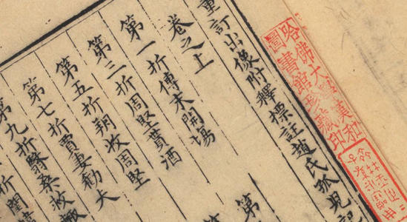
三、杂剧《赵氏孤儿》的重要改编分析
（一）时代背景与主题立意的变化
宋朝皇族赵氏自认为是春秋时晋国赵氏之后，加封拯救赵氏孤儿而做出牺牲的程婴、公孙杵臼等人为“忠臣义士”，并立庙予以祭拜。
（二）主要人物与关键情节的变化
屠岸贾欲杀光半岁婴儿：更坏更恶，增强反面压力
舍子救孤：从谋取他人婴儿到主动舍子
程赵复仇：由被动等待到主动复仇
程婴结局：由自杀到存活
其他人物与情节的改变

Slide 110
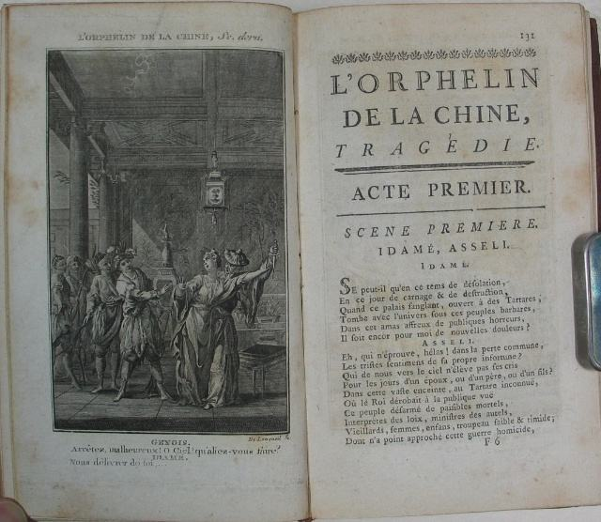
四、诗剧《中国孤儿》的重要改编分析
（一）时代背景与主题立意的变化
1732年，元杂剧《赵氏孤儿》由马若瑟译成法文；1735年，这个译本被收入杜赫德主编的四大卷《中华帝国全志》里。
1745年，伏尔泰完成《中国孤儿》初稿，1755年8月20日，该诗剧首次在巴黎的法兰西歌剧院公演。
（二）主要人物与关键情节的变化
妻子反对丈夫舍子救孤
不一样的复仇：和平代替杀戮

Slide 111

五、电影《赵氏孤儿》的重要改编分析
（一）时代背景与主题立意的变化
电影《赵氏孤儿》的制作是当代中国市场经济背景下的一次文化产业活动。电影主要面向的是年轻观众。
但遗憾的是，面对当代观众的接受现实，作为50后的导演兼编剧陈凯歌与年龄小得多的“前期剧本创作者”高璇、任宝茹等，在价值观层面上未能获得共识。
（二）主要人物与关键情节的变化
舍子救孤：被动献子的阴差阳错，英雄形象的矮化消解
程赵复仇：正义内涵被消解
反面人物屠岸贾：性格断层
程妻出场：妇人短见的刻板形象

Slide 112
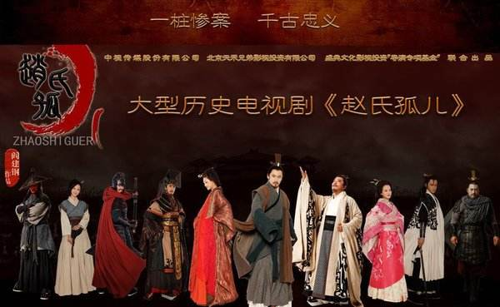
六、电视剧《赵氏孤儿案》的重要改编分析
（一）时代背景与主题立意的变化
电视剧《赵氏孤儿案》的制作同样是当代中国市场经济背景下的一次文化产业活动。电视剧主要面向的是中老年观众。
导演阎建钢是把“弘扬民族道义”作为创作这部电视剧的中心追求的 。
（二）主要人物与关键情节的变化
舍子救孤：崇高精神的延续与杀子成仁的人伦困境
程赵复仇：现代法治精神的植入
屠岸贾：反派立体化影响道德评判
程妻出场：性格丰满的叙事道具

Slide 113
七、小结
这个案例提示我们：
每一个IP都有无数种改编的可能，改编创作者需要与时俱进，因地制宜。但当故事核所蕴含的价值观开始引发巨大争议的时候，无论如何改编，都有可能继续引发争议。此时，类似《中国孤儿》的处理——进一步推陈出新——就是可选的途径之一。

